Slide 1



区级平台介绍
融梦科技

Slide 2
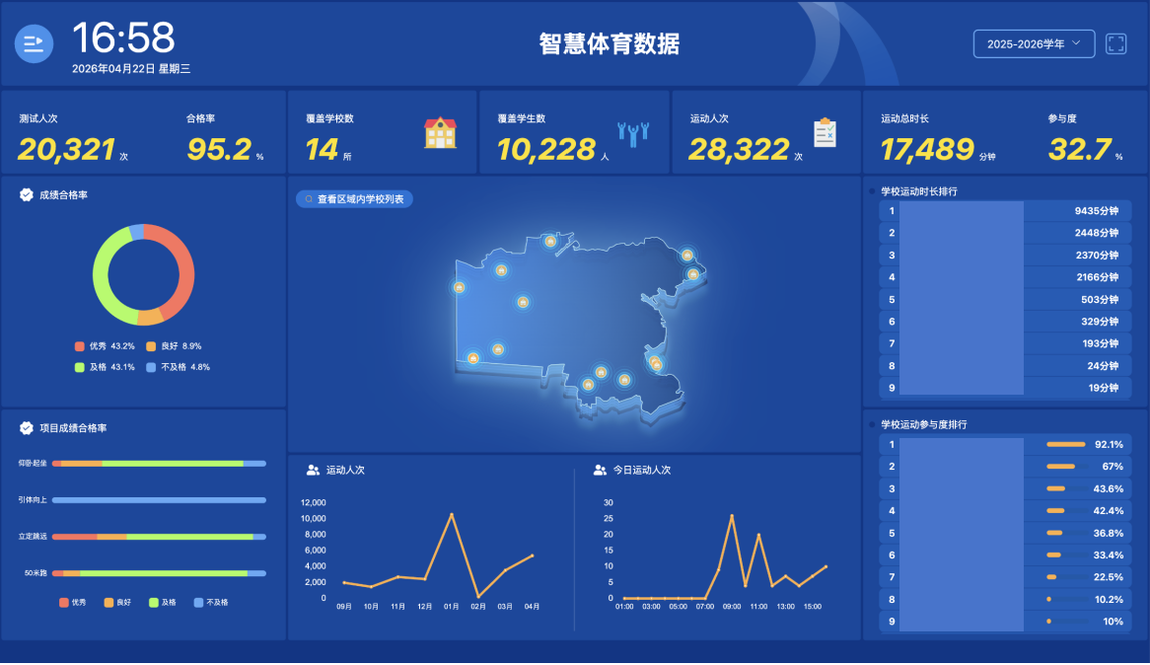
智慧体育数据——区级概览
区智慧体育数据
支持多项数据
测试人数
覆盖学校/学生
运动人次/总时长
成绩合格率
参与度
各学校运动时长排名
学校运动参与度排行
各项目合格率
今日运动人次

Slide 3
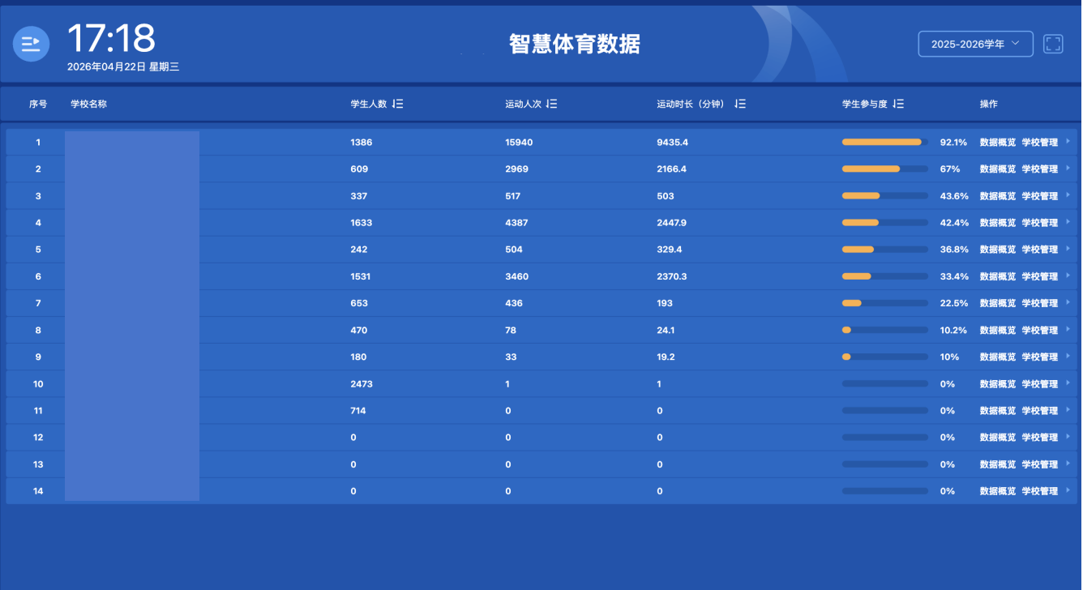
智慧体育数据——学校列表
包含学校名称、人数、运动人次、运动时长及参与度等信息

Slide 4
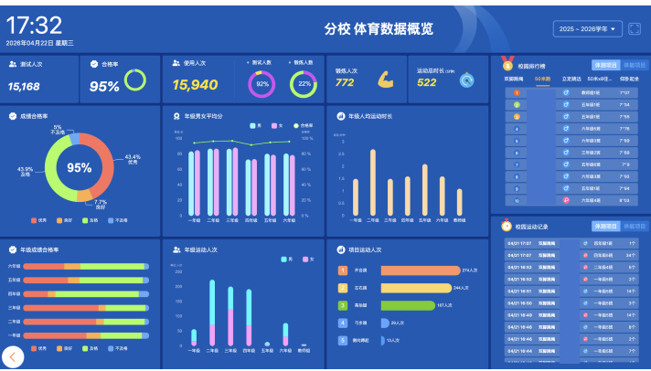
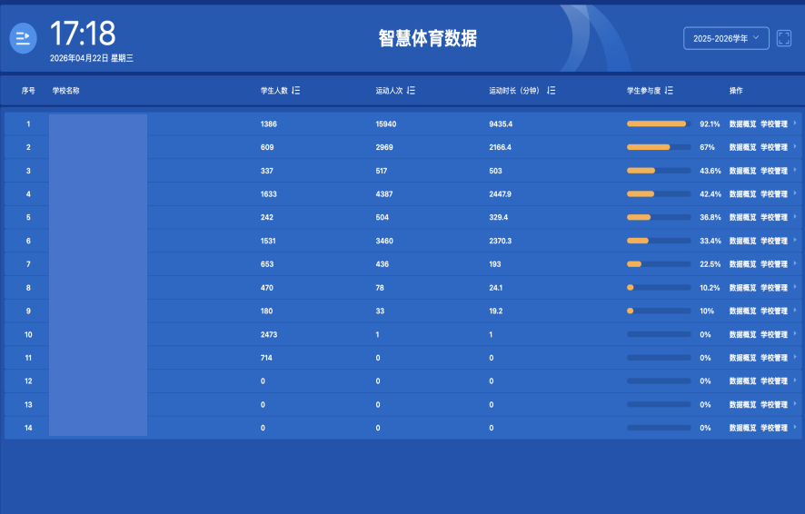
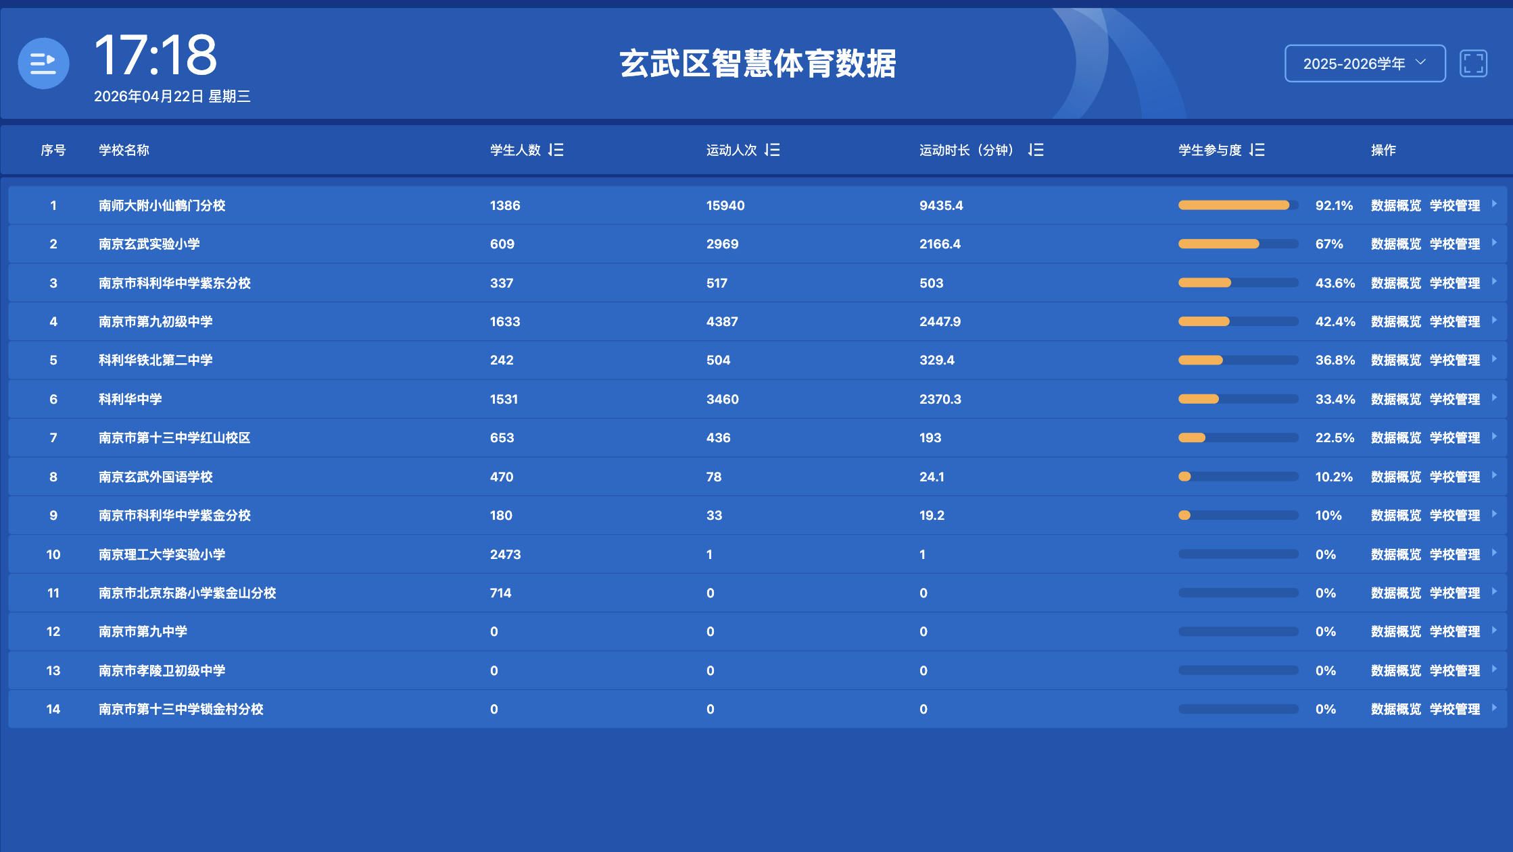
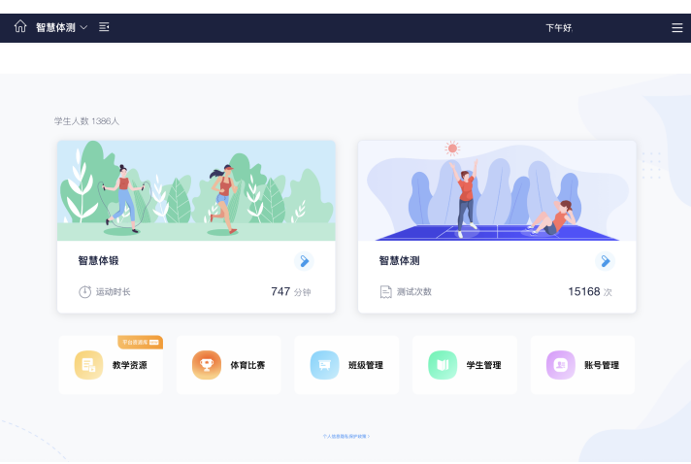
智慧体育数据——学校信息
点击查看详细数据

